Slide 1
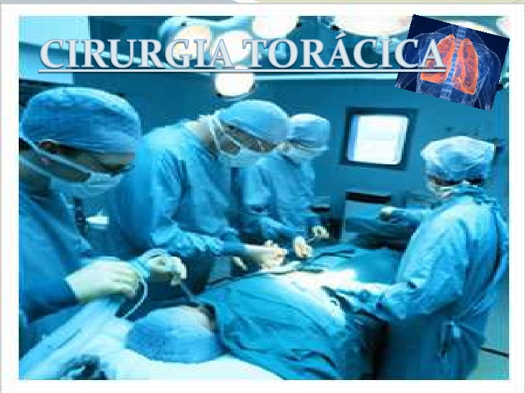
FACULDADES E ESCOLA TÉCNICA DAMA
CLÍNICA CÍRURGICA

Slide 2
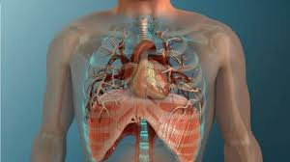
CIRURGIA TORAXICA
OQUE ABRANGE :
CIRURGIA TORÁCICA NÃO-CARDÍACA ABRANGE O TRATAMENTO DAS DOENÇAS QUE AFETAM OS ÓRGÃOS DA CAVIDADE TORÁCICA

Slide 3
TIPOS DE CÍRURGIAS
AS MAIS COMUNS SÃO :
TRANSPLANTE PULMONAR
CIRURGIA REDUTORA DE VOLUME (TORECTOMIA) ex: hemotorax, pneumotorax
RESSECÇÃO PULMONAR EX: retirada de tumores , empiema grave com atalectasia

Slide 4
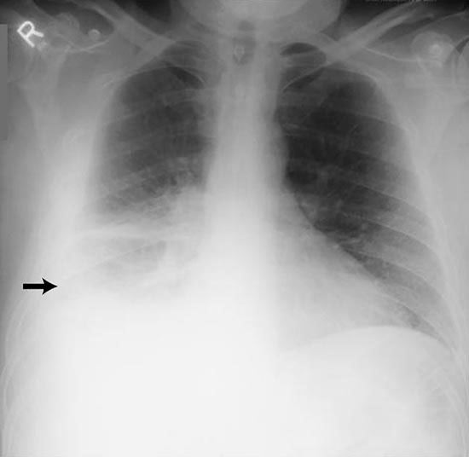

Slide 5
O SUCESSO DAS CÍRURGIAS OCORREM NÃO SÓ NA DECORRÊNCIA DA CÍRURGIA MAS, DA QUALIDADE DO ATENDIMENTO NO PRÉ , TRANS E PÓS OPERATÓRIO
PARA ISSO OS CUIDADOS DE ENFERMAGEM SÃO ESSENCIAS

Slide 6
PARA QUALIDADE NA ASSISTENCIA É PRECISO CONHECIMENTO

Slide 7
Fatores de risco para complicações
PRÉ OPERATÓRIO
IDADE
OBESIDADE
ESTADO NUTRICIONAL
TABAGISMO
FUNÇÃO PULMONAR ALTERADA
DOENÇA PULMONAR PREEXISTENTE,
ASPIRAÇÃO E COMORBIDADES

Slide 8
peri operatório
LOCAL
TIPO DE CIRURGIA
DURAÇÃO DA ANESTESIA E A ASSOCIAÇÃO DOS ANESTÉSICOS COM BLOQUEADORES NEUROMUSCULARES

Slide 9
Pós operatório
IMOBILIZAÇÃO
DEPRESSÃO DO NÍVEL DE CONSCIÊNCIA COMPROMETEM A RELAÇÃO VENTILAÇÃO-PERFUSÃO,
DIMINUEM O VOLUME PULMONAR FAVORECENDO A ATELECTASIA E O RISCO DE PNEUMONIA;
A DOR PODE RESULTAR EM RESPIRAÇÃO RÁPIDA E SUPERFICIAL,
• SONDA NASOGÁSTRICA CAUSA DESCONFORTO, PRINCIPALMENTE COM O MOVIMENTO, COMPROMETENDO A DEAMBULAÇÃO PRECOCE .

Slide 10
Assistencia de enfermagem ao paciente círurgico
CUIDADOS DE ENFERMAGEM AO PACIENTE DE CÍRURGIA TORAXICA

Slide 11
Pre operatório
INFORMAÇÕES DE QUALIDADE
PREPARO PSICOLÓGICO INCLUINDO FAMILIAR NO CUIDADO
DIMINUIÇÃO DE FLORA BACTERIANA ORAL
DIMINUIÇÃO DE SECREÇÕES
ADMINISTRAÇÃO DE ANTIBIÓTICOS

Slide 12
ADMINISTRAÇÃO DE LÍQUIDOS PARA FLUIDEZ DE SANGUE E SECREÇÕES
CUIDADOS PRÉ CIRÚRGICOS DE ROTINA
JEJUM , HIGIENE CORPORAL , MEDICAÇÕES PRÉ ANESTÉSICAS, VERIFICAÇÃO DE SINAIS VITAIS, SEGURANÇA DO PACIENTE;

Slide 13
QUANDO O PACIENTE S É OPERATORIO AMBULATORIAL, TORNA-S E NECESSÁRIO UMA BOA ORIENTAÇÃO , POR VEZES A DOMICILIO , SOBRE TODO S ESSES CUIDADOS.

Slide 14
Cuidados Pós operatório
PREVENÇÃO DE CHOQUE HEMORRÁGICO;
CONTROLE D A PRESSÃO ARTERIAL , CORRELACIONANDO OS DADO S (OBTIDO S CO M OUTRO S ELEMENTOS TAIS COMO : RITMO DO PULSO , PALIDEZ E EXPRESSÃO DE ANGUSTIA , TIPO D E RESPIRAÇÃO , SUDORESE MODIFICAÇÃO DA S EXTREMIDADE S QUANTO A COLORAÇÃO E A TEMPERATURA

Slide 15
O LÍQUIDO DRENADO D A CAVIDADE TORÁCICA QUE , NAS PRIMEIRA S HORA S E ESSENCIALMENTE HEMORRÁGICO , REQUER (CONTROLE RIGOROSO PARA IDENTIFICAÇÃO DE HEMORRAGIA , DEVENDO SER ANOTADO DE HORA E M HORA A QUANTIDADE DRENADA DO MESMO .

Slide 16
OBSERVAÇÃO DO MECÂNICANISMO RESPIRATÓRIA .
QUANTO AO RITIMO, PROFUNDIDADE, USO DE MUSCULATURA
PRESENÇA E HERNITORAX
CUIDADO COM O DRENO ( CARACTERISCITA DA SECREÇÃO, OBSTRUÇÃO, ANOTAÇÃO DE QUANTIDADE, TROCA DE SELO D’AGUA, OBSERVAÇÃO E MANUTENÇÃO EM DRENAGEM POR PRESSÃO NEGATIVA CONTINUAL ( BOM FUNCIONAMENTO DO APARELHO)
POSIÇÃO DO PACIENTE

Slide 17
CONTROLE HIDRICO
EXERCICIO POSTURAL , COM DEAMBULAÇÃO PRECOCE QUANDO POSSÍVEL
CURATIVO ( NORMAL COMO OS DE MAIS )
RETIRADA DE PONTOS
DIETA ( LIVRE )
PREPARO PARA A ALTA ( INFORMAÇÕES QUANTO AO CURATIVO, DIETA, MEDICAÇÕES, EXERCICIOS

Slide 18
REFERÊNCIAS
CÍRURGIA TORAXICA Disponível em :
https://www.sbct.org.br/wpcontent/uploads/2015/04/a avaliacao_clinica_risco_cirurgico.pdf acesso dia 25-05-20
Hospital de Clínicas da Universidade Federal do Triângulo Mineiro (HCUFTM), administrado pela Empresa Brasileira de Serviços Hospitalares (EBserh) – Ministério da Educação POP: Fisioterapia no Pré e Pós-Operatório de Cirurgia Torácica no Adulto – Unidade de Reabilitação do HC-UFTM – Uberaba, MG, 2016. 16p.

